Slide 1


Seminário sobre Auditoria de Obras Públicas
Orientações Técnicas e Procedimentos de AOP do Ibraop
ORIENTAÇÃO TÉCNICA IBR 005/2012
Eng. André Pachioni Baeta –TCU
Membro do Conselho Deliberativo do Ibraop
Palmas/TO, agosto/2018

Slide 2
Objetivo
Uniformizar o entendimento quanto a métodos e procedimentos para apuração de sobrepreço e superfaturamento em obras públicas.

Slide 3
Conceitos e Definições
Preço de mercado: valor de um bem ou serviço, em determinada data, local e quantidade determinada, que reflita as transações comerciais voluntárias e conscientes.
Pode ser obtido por meio de adequadas técnicas de pesquisa, cuja amostra reflita a realidade do mercado local, contemplando dados de fontes oficiais, de preços negociados (já praticados ou contratados), ofertados, cotados, parametrizados ou publicados em meios especializados, devidamente ajustados, considerando-se as condições previstas de aquisição e fornecimento, e, quando disponíveis, as demais condições comerciais previstas.
Durante a execução da obra os salários efetivamente pagos podem diferir dos estimados por ocasião da elaboração do orçamento.

Slide 4
Conceitos e Definições
Preço (ou custo) paradigma: preço (ou custo) representativo de mercado, obtido a partir de fontes fidedignas, tomado como parâmetro para a análise de preços de um orçamento.
Preço real: valor pago por serviço ou insumo utilizado na obra auditada, obtido junto aos fornecedores ou subcontratados, através de contratos, notas fiscais, folhas de pagamento ou outros documentos selecionados durante a análise.
Preço (ou custo) referencial: corresponde ao preço (ou custo) de determinado produto, serviço ou obra obtido em tabelas de custos da Administração Pública ou em catálogos e publicações especializadas.

Slide 5
Conceitos e Definições
Ponto de equilíbrio econômico-financeiro: percentual, positivo ou negativo, calculado pela razão entre o sobrepreço/subpreço global inicial e o valor paradigma do contrato. Quando negativo, é também chamado de desconto original.
Sobrepreço: valor representativo da diferença positiva entre o orçamento contratado ou orçamento base e o orçamento paradigma, podendo se referir a um valor unitário de um item de serviço ou a um valor global do objeto licitado ou contratado, dado pela equação:

Slide 6
  Forma de Cálculo do Sobrepreço
O cálculo do percentual de superfaturamento apurado a partir de amostra de itens de contrato deve ter como referência o preço total da amostra, considerados os preços unitários de mercado (valor apurado de superfaturamento/valor total de referência da amostra), e não o preço global do contrato (valor apurado de superfaturamento/valor total do contrato). (Acórdão nº 1721/2016-Plenário).
Voto:
17. Com relação ao Contrato 58/2009, a manifestação apresentada pelos responsáveis não logrou afastar os indícios de sobrepreço. Como os serviços já foram integralmente medidos, a ocorrência de sobrepreço já se encontra materializada em superfaturamento. Assim, a unidade instrutiva elaborou uma nova curva ABC para o contrato 58/2009 (peça 99) empregando os quantitativos acumulados expressos na medição final do contrato (peça 100). Com base em uma amostra de 88% do contrato, em que foi efetivamente analisado o percentual de 80% do valor do contrato, apurou-se a existência de superfaturamento no montante R$ 28.586.237,27 (data base de nov/2004), que alcança o percentual de 33,51% na amostra de serviços avaliados.

Slide 7
  Forma de Cálculo do Sobrepreço
(...)
19. No que tange ao Contrato 60/2009, a documentação apresentada pelos responsáveis também não elidiu a irregularidade. O superfaturamento decorrente de preços excessivos calculado até a medição final do aludido ajuste atingiu o montante de R$ 58.601.098,01 (valor referenciado em novembro de 2004), representando 47,60% de uma amostra analisada de 82% do contrato (peça 101).
20. Não obstante o habitual zelo da unidade instrutiva, divirjo do modo como foram calculados os percentuais de sobrepreço ... In casu, a SeinfraHid comparou os valores do sobrepreço com o preço global dos Contratos 58/2009 e 60/2009, tendo encontrado os percentuais de 20,09% e 26,40% (valor do sobrepreço / valor do contrato). Todavia, julgo adequado, em linha com a jurisprudência predominante desta Corte, que tais percentuais sejam calculados sobre o valor total de referência da amostra, isto é, sobre o preço total da amostra segundo os preços unitários de mercado (valor do sobrepreço / valor de referência da amostra). A fim de tornar claro o que se propõe, supondo um sobrepreço de $ 14, em um contrato de $ 100, amostra analisada de $ 84 e valor da amostra segundo os preços de mercado de $ 70, o percentual de sobrepreço, nesse exemplo hipotético, deve ser 20% ($14/$70), não 14% ($14/$100), como calculado segundo a metodologia da unidade técnica.
21. Não se trata de mera forma de apresentação, pois um percentual de sobrepreço apurado de forma diversa da usual nesta Corte pode distorcer conclusões e influenciar as decisões de mérito do Tribunal. ...

Slide 8
Conceitos e Definições
Superfaturamento por quantidade: é o dano ao erário caracterizado pela medição de quantidades superiores às efetivamente executadas/fornecidas.
Superfaturamento por qualidade: é o dano ao erário caracterizado pela deficiência na execução de obras e serviços de engenharia que resulte em diminuição da qualidade, vida útil ou segurança.
Superfaturamento por preços: é o dano ao erário caracterizado pelo pagamento de obras, bens e serviços por preços manifestamente superiores aos tomados como paradigma.
Superfaturamento por jogo de planilha: é o dano ao erário caracterizado pela quebra do equilíbrio econômico-financeiro inicial do contrato em desfavor da Administração por meio da alteração de quantitativos e/ou preços durante a execução da obra.

Slide 9
Conceitos e Definições
Superfaturamento por alteração de cláusulas financeiras: é o dano ao erário caracterizado pela alteração de cláusulas financeiras gerando recebimentos contratuais antecipados, distorção do cronograma físico-financeiro, prorrogação injustificada do prazo contratual com custos adicionais para a Administração Pública ou reajustamentos irregulares de preços.
Superfaturamento por superdimensionamento: é o dano ao erário caracterizado pelo superdimensionamento de projetos, estipulando dimensões, quantidades, e/ou qualidades de materiais ou serviços além das necessárias segundo práticas e normas de engenharia vigentes à época do projeto.

Slide 10
Análise de Orçamentos e Obtenção de Preços Paradigmas

Slide 11
Curva ABC de Serviços
A técnica frequentemente empregada é a elaboração de uma curva ou classificação ABC de serviços, que é a tabela obtida a partir da planilha orçamentária da obra, na qual os itens idênticos do orçamento são agrupados e, posteriormente, ordenados por sua importância relativa de preço total, em ordem decrescente, determinando-se o peso percentual do valor de cada um em relação ao valor total do orçamento, calculando-se em seguida os valores percentuais acumulados desses pesos.
A classificação ABC é resultante do princípio de Pareto, renomado economista italiano, também conhecido como princípio dos “poucos significativos e muitos insignificantes”.

Slide 12
Curva ABC de Serviços

Slide 13
Curva ABC de Serviços
A análise da totalidade do orçamento exigiria a avaliação de dezenas de serviços distintos, porém, a curva ABC permite a avaliação global do custo da obra com o exame de apenas uma amostra dos serviços.
O procedimento preconizado pela OT 05/2012 de avaliação de orçamentos envolve, em regra, a análise da economicidade de no mínimo 70% dos valores contratados.

Slide 14
Curva ABC de Serviços
Há situações, contudo, em que há a inviabilidade de se ampliar a amostragem de forma a se alcançar a representatividade desejada. Em tais situações, o prejuízo a ser ressarcido poderia ser caracterizado de acordo com os elementos disponíveis, pois, entendimento contrário, acabaria por beneficiar os responsáveis pela própria torpeza.
Um exemplo é quando a amostra analisada resta reduzida em razão de falhas do projeto básico que não detalhou diversos itens contratados ou quando há dificuldades em se obter referências de preços de mercado para uma parcela significativa do objeto contratado.

Slide 15
Curva ABC de Serviços
Em situações da espécie, deve ser considerado que os itens cujos preços não puderam ser avaliados assumem o caráter de neutralidade sobre os demais. Ou seja, há a presunção de que representam os valores de mercado.
A adoção de tal entendimento não prejudica os contratantes, pois é facultado a eles demonstrar que esses itens sem avaliação de preço repercutem sobre os demais preços verificados, de modo a justificar os valores globais praticados. Esse tem sido o procedimento seguido pelo TCU em casos do gênero. Por exemplo, cita-se o Acórdão 2.419/2015-Plenário.
O passo seguinte na avaliação de um orçamento reside na comparação dos serviços mais relevantes, situados na parte “A” e “B” da curva ABC, com parâmetros referenciais de mercado.

Slide 16
Validade da Curva ABC
Acórdão 394/2007-TCU - Plenário - Trecho do Voto:
28. A Curva ABC, como se sabe, é metodologia internacionalmente aceita que permite identificar quais itens de uma planilha orçamentária, por exemplo, merecem atenção e tratamento especiais tendo em vista sua importância relativa num determinado projeto. É uma ferramenta de grande utilidade nas áreas industrial e comercial e importante meio de se estabelecer a prioridade relativamente aos itens mais ou menos importantes em uma atividade produtiva.
29. A confecção da Curva ABC trouxe segurança, critério e testou a razoabilidade dos preços contratados, tendo havido agrupamento prévio de itens referentes a serviços semelhantes, a fim de se identificar o efetivo peso de cada serviço no total do contrato(...)
16

Slide 17
Curva ABC de Serviços
Deve-se elaborar uma curva ABC para o orçamento-base da licitação ou para a planilha contratual, conforme o caso, com o intuito de otimizar a verificação acerca da existência de sobrepreço no orçamento e a definição do ponto de equilíbrio econômico-financeiro inicial do contrato, por exemplo.
Em obras em andamento, nas quais tenha ocorrido mudança da planilha contratual original, também se deve fazer uma curva ABC para o orçamento atualizado do contrato, após eventuais aditivos, ou com as quantidades efetivamente executadas, no caso de obras acabadas sem formalização de aditivos.

Slide 18
Curva ABC de Serviços
Tal curva, quando comparada à curva ABC do orçamento inicial, permite identificar a ocorrência de jogo de planilha mediante a quebra do equilíbrio econômico-financeiro do contrato em desfavor da Administração Pública. Também permite identificar o montante atualizado do sobrepreço ou superfaturamento de um contrato.

Slide 19
Seleção dos Custos Paradigmas

Slide 20
Fontes Oficiais
Para a avaliação dos custos das obras públicas, adota-se prioritariamente os valores provenientes dos vários sistemas ou tabelas de custos referenciais mantidos por órgãos e entidades das esferas federal, estadual e municipal, obedecendo-se às disposições da legislação aplicável ao órgão contratante, em função da origem dos recursos públicos.
Em decorrência do efeito cotação sobre o custo de aquisição dos materiais, sempre que os custos paradigmas forem obtidos em composições referenciais baseadas em valores médios ou medianos de aquisição de insumos, deve-se proceder a ajuste no custo de aquisição dos materiais, recomendando-se a adoção do primeiro quartil ao invés da mediana.

Slide 21
Fontes Oficiais
Quando não for possível obter os valores do primeiro quartil das pesquisas realizadas, pode-se utilizar desconto simplificado de 5% para o adequado tratamento do efeito cotação no preço dos materiais, desde que acompanhado dos dados e estudos analíticos que suportem tal desconto.

Slide 22
Fontes Oficiais
Em obras de maior materialidade, pode haver consideração do efeito barganha, aplicando-se correções nos preços dos principais materiais com base em pesquisas concretas de mercado.
Quando não for possível obter pesquisas concretas de mercado, pode-se utilizar desconto adicional de até 10% sobre o custo dos materiais para o adequado tratamento do efeito barganha no preço dos materiais, desde que acompanhado dos dados e estudos analíticos que suportem tal desconto.

Slide 23
Fontes Privadas
Diante da indisponibilidade de informações obtidas a partir das fontes de seleção de preços apresentadas no tópico precedente, adotam-se preços paradigmas oriundos de publicações especializadas ou de bancos de dados de sistemas privados de orçamentação de obras.
Também se deve atentar para a necessidade de proceder aos ajustes do efeito cotação e barganha sobre os custos oriundos das fontes privadas.

Slide 24
Fontes Privadas
TCPO - Tabelas de Composições de Preços para Orçamentos;
Revista Construção Mercado da Editora PINI;
Datafolha - Salários de Cargos na Construção Civil;
CUB - Site com o Custo Unitário Básico por Estado (indicador dos custos do setor da construção civil) e outras informações relevantes;
Aetesp - Tabela de Topografia - Associação de Agrimensores de São Paulo;
Catho Online – serviço na internet de oferta de emprego e mão de obra; e
Pesquisas em endereços eletrônicos na internet para cotação de preços de materiais/equipamentos diversos.
Informativo SBC (http://www.informativosbc.com.br/).

Slide 25
Custos Efetivos Incorridos pelo Contratado
Quando para apuração de eventual superfaturamento não for possível obter nenhum valor referencial de um determinado serviço avaliado, admite-se a utilização de valores obtidos em notas fiscais de fornecedores das contratadas como parâmetro de mercado (acrescido dos custos indiretos e do BDI).
Embora existam precedentes do TCU que afastaram o uso dos custos incorridos pelo contratado como base para a obtenção do preço de mercado (Acórdãos 910/2014-Plenário e 2.784/2012-Plenário), em circunstâncias nas quais não existem preços nos sistemas referenciais, o valor obtido das notas fiscais constitui no único parâmetro seguro do valor de mercado do bem, podendo ser utilizados como referência.

Slide 26
Custos Efetivos Incorridos pelo Contratado
Para apuração de superfaturamento em contratos de obras públicas, admite-se a utilização de valores obtidos em notas fiscais de fornecedores das contratadas como parâmetro de mercado (acrescido dos custos indiretos e do BDI), quando não existirem preços registrados nos sistemas referenciais e o insumo provier de um mercado monopolístico (Acórdão 1992/2015-Plenário).
Relatório de Inspeção realizada no Dnocs apontara indícios de sobrepreço [...] no item “tubos de ferro fundido”. Ao analisar as oitivas regimentais, o auditor instrutor contestou a metodologia utilizada pela equipe de fiscalização para apuração do sobrepreço, destacando que “embora a utilização das notas fiscais para verificação da compatibilidade dos preços contratados com aqueles praticados pelo mercado seja juridicamente possível, não se afigura a melhor solução, no presente caso concreto, uma vez que tal metodologia somente se mostra possível quando a diferença entre os preços do orçamento e aqueles efetivamente incorridos são irrazoáveis, desproporcionais ou inaceitáveis”. Nesse sentido, concluiu o auditor pela inexistência de sobrepreço, uma vez que a diferença a maior observada nos preços contratuais seria de apenas 1,28% do preço total do ajuste, obtida em uma amostra de apenas 49,24% do contrato.

Slide 27
Custos Efetivos Incorridos pelo Contratado
O diretor e o titular da unidade técnica, porém, divergiram desse entendimento. Ressaltou o diretor que as diferenças observadas nos preços contratuais a partir do exame das notas fiscais (situadas entre 26% e 71%, com uma variação média ponderada de 53%), não estariam “numa faixa de variabilidade aceitável de mercado, não podendo, portanto, ser excluída [a amostra formada por tubos de ferro fundido] da análise total do sobrepreço realizada”. O titular da unidade técnica acrescentou que "não havia, nos sistemas de referência oficiais e subsidiários, paradigmas de preço na data-base de abril/2008”, e que a empresa que emitira as notas fiscais seria o único produtor e fornecedor de tubos de ferro fundido no Brasil, operando em um mercado monopolista, o que levou à descontinuidade da divulgação da referência de mercado pelo IBGE no âmbito do Sinapi”. O relator, endossando as conclusões do diretor e do titular da unidade técnica, ressaltou que, conforme os Acórdãos 157/2009-Plenário e 993/2009-Plenário, “o uso das notas fiscais para apuração de sobrepreço em contratos de obras públicas se mostra possível desde que haja “incoerências grosseiras nos preços dos insumos, e nas hipóteses em que tais inconsistências sejam materialmente relevantes e capazes de propiciar um enriquecimento ilícito do contratado” .

Slide 28
Custos Efetivos Incorridos pelo Contratado
Por fim, ao rebater novos argumentos de defesa apresentados pela contratada, a qual invocara precedentes do Tribunal que afastaram o uso dos custos incorridos pelo contratado como base para a obtenção do preço de mercado (Acórdãos 910/2014-Plenário e 2784/2012-Plenário), o relator registrou que “não se nega que esse é o entendimento correto à luz do regime jurídico dos contratos administrativos e do próprio sistema econômico do país que prega a liberdade de iniciativa e a busca do lucro” Contudo, ressalvou, “em situações extremas como a que ora se enfrenta, em que não existem preços nos sistemas referenciais e o insumo analisado foi adquirido em um mercado monopolístico, julgo que o valor obtido das notas fiscais, acrescido de custos indiretos e BDI acima do atualmente aceito pelo TCU, constitui um parâmetro seguro do valor de mercado do bem. Tomando por base a ideia de abuso de direito e os princípios da boa-fé contratual e do não enriquecimento sem causa, entendo que os preços praticados pela contratada excedem o limite do razoável, não podendo ser considerados compatíveis com os de mercado”.

Slide 29
Notas Fiscais
Acórdão 3032/2015 Plenário:
Com base na teoria dos poderes implícitos, o TCU pode requisitar informações e documentos sobre custos efetivamente incorridos por empresas privadas na execução de contratos pagos com recursos federais, inclusive notas fiscais de compra e guias de importação dos insumos, quando imprescindíveis à verificação da conformidade dos preços, não sendo oponível ao seu fornecimento a alegação de sigilo fiscal ou comercial.

Slide 30
Subcontratos
Acórdão 1551/2008-Plenário:
7. É válida a utilização, como meio probatório, dos custos efetivamente enfrentados pelas contratadas, como os dados financeiros relativos a subcontratação de serviços contratuais, principalmente se essas informações revelam diferenças acima de qualquer razoabilidade, tomando-se, no entanto, os devidos cuidados no uso de dados sobre custos provenientes de contratos de natureza privada, em que prevalecem maior distribuição de encargos entre as partes e menor assimetria de informações com respeito aos custos.

Slide 31
Uso de Métodos Econométricos
Acórdão 3.089/2015-Plenário:
Quando caracterizada a atuação de cartel em processos de contratação pública, o prejuízo causado à Administração poderá ser avaliado pela diferença entre o preço praticado no ambiente cartelizado e o preço que seria praticado em ambiente competitivo, estimada mediante utilização de técnicas de econometria e de análise de regressão consagradas internacionalmente. O parâmetro assim obtido pode servir de base para avaliação da legalidade e da legitimidade de acordos de leniência que venham a ser pactuados com base na Lei 12.846/13 (Lei Anticorrupção) .

Slide 32
Falta de detalhamentos de custos
Acórdão 2.438/2015-Plenário:
Diante da ausência de projeto básico com detalhamento de custos unitários ou da indisponibilidade de preços de referência para diversos itens do contrato, eventual superfaturamento poderá ser caracterizado com base nos elementos disponíveis para análise, sem necessidade de se observar a representatividade amostral usualmente adotada pelo TCU. Nessas situações, há presunção relativa de que os itens não avaliados representam os valores de mercado, facultado aos responsáveis demonstrar diferentemente, de modo a justificar o preço global contratado.

Slide 33
Preço Referencial x Preço de Mercado
Acórdão 618/2006 – Plenário:
“...os preços medianos constantes do Sistema Nacional de Pesquisa de Custos e Índices da Construção Civil - Sinapi são indicativos dos valores praticados no mercado e, portanto, há sobrepreço quando o preço global está injustificadamente acima do total previsto no Sinapi.”

Slide 34
Obtenção de Preços Referenciais
Acórdão 3.272/2011-Plenário:
(...)
9.1.1.9. na hipótese de inserção de serviços novos ou mudança de quantitativos não contemplados até o término desta fiscalização, adotar, nesta ordem, os seguintes critérios para avaliação dos preços referenciais máximos permitidos:
9.1.1.9.1. mediana dos preços do Sinapi, localidade Rio Grande do Norte;
9.1.1.9.2. subsidiariamente, preços do Sicro2, localidade Rio Grande do Norte;
9.1.1.9.3. subsidiariamente, preços de outros sistemas aprovados pela Administração Pública, na hipótese de não serem encontradas referências nos sistemas anteriores, ou em caso de incompatibilidade técnica das composições desses paradigmas frente às peculiaridades do serviço, desde que demonstrada documentalmente mediante justificativa técnica;
9.1.1.9.4. subsidiariamente, cotação de mercado contendo o mínimo de três cotações de empresas/fornecedores distintos, fazendo constar do respectivo processo a documentação comprobatória pertinente aos levantamentos e estudos que fundamentaram o preço estimado;

Slide 35
Obtenção de Preços Referenciais
Acórdão 3.333/2011-Plenário:
  Os critérios gerais utilizados para referenciar os preços dos serviços mais relevantes da obra (curva ABC) foram os seguintes:
  (...)
  os custos referenciais, preferencialmente, foram os do SINAPI;
  subsidiariamente, na ausência de menção explícita no sistema da CAIXA, recorreu-se a outros paradigmas oficiais de preços (EMOP, SCO-RIO, AETESP), como também às publicações da Pini Engenharia;
  quando não disponíveis em sistemas oficiais ou tradicionais de consulta, utilizaram-se como critério pesquisas realizadas diretamente no mercado, com empresas de reconhecido know how na prestação de serviços ou no fornecimento de insumos objeto da consulta;
  em outros casos, utilizaram-se como base as próprias composições apresentadas no projeto executivo, com adaptações nos coeficientes em face das condições particulares da obra;
  compararam-se custos de serviços semelhantes observados em outros estádios para a Copa;

Slide 36
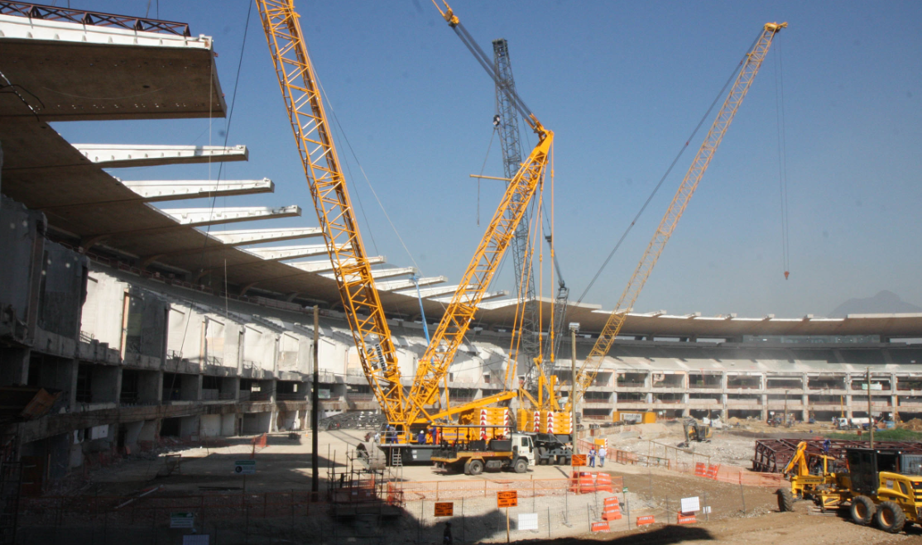
Obtenção de Preços Referenciais
Acórdão 3.333/2011-Plenário (Maracanã):

Slide 37
Compatibilidade dos valores orçados e/ou contratados com os Preços de Mercado
O fato de a administração não ter cumprido seu dever de verificar a economicidade dos preços ofertados em processo de dispensa ou inexigibilidade de licitação não isenta de responsabilidade a empresa contratada por eventual sobrepreço constatado no contrato, uma vez que a obrigação de seguir os preços praticados no mercado se aplica tanto à Administração Pública quanto aos colaboradores privados, pois ambos são destinatários do regime jurídico-administrativo relativo às contratações públicas.(Acórdão 1392/2016-Plenário).
As empresas que oferecem propostas com valores acima dos praticados pelo mercado, tirando proveito de orçamentos superestimados elaborados pelos órgãos públicos contratantes, contribuem para o superfaturamento dos serviços contratados, sujeitando-se à responsabilização solidária pelo dano evidenciado. (Acórdão 2262/2015-Plenário).

Slide 38
A Falácia do Ato Jurídico Perfeito
Acórdão 1637/2016-Plenário:
108. Como relação à suposta ofensa ao instituto do ato jurídico perfeito aventada pela defendente, dispõe a Carta Magna que a lei não prejudicará o direito adquirido, o ato jurídico perfeito e a coisa julgada, o que nos leva e perquirir se realmente uma decisão condenatória do TCU poderia obrigar o particular a ressarcir o erário em vista de superfaturamento por preços excessivos observado no contrato.
109. Ocorre que um contrato eivado por sobrepreço não é um ato jurídico perfeito, assim entendido como aquele já realizado, acabado segundo a lei vigente ao tempo em que se efetuou, satisfazendo todos os requisitos formais para gerar a plenitude dos seus efeitos. O mesmo raciocínio é extensivo aos termos de aditamento que introduziram acréscimos nos serviços de custo superestimado.
110. Dentre outros causas elencadas no art. 166 do Código Civil, considera-se nulo o negócio jurídico quando for ilícito o seu objeto; o motivo determinante, comum a ambas as partes, for ilícito; não revestir a forma prescrita em lei; for preterida alguma solenidade que a lei considere essencial para a sua validade; tiver por objetivo fraudar lei imperativa; e a lei taxativamente o declarar nulo, ou proibir-lhe a prática, sem cominar sanção. O objeto do négócio jurídico administrativo é a contratação segundo os preceitos da Lei 8.666/1993. Por isso, o contrato com sobrepreço afigura-se ilícito, na medida em que não se adequa à Lei.

Slide 39
A Falácia do Ato Jurídico Perfeito
Acórdão 1637/2016-Plenário:
111. Cabia à licitante cumprir a regra deduzida do art. 43, inciso IV, da Lei 8.666/1993, qual seja, ofertar preços compatíveis com os praticados pelo mercado. Nesse sentido, é oportuno colacionar diversos dispositivos legais que caracterizam como ilícita a contratação pela Administração Pública por preço superior ao de mercado, a começar pela própria lei 8.666/1993, no caso de fraude previsto no seu art. 96, inciso I.
112. A prática do jogo de planilha também pode ser enquadrada no disposto no art. 92 da Lei de Licitações e Contratos, que tipifica o ato de admitir, possibilitar ou dar causa a qualquer modificação contratual, em favor do adjudicatário, durante a execução dos contratos celebrados com o Poder Público, sem autorização em lei, no ato convocatório da licitação ou nos respectivos instrumentos contratuais.
113. Ademais, contratação por preço superior ao de mercado é tipificada como ato de improbidade administrativa, previsto na Lei 8.429/1992, também aplicável àquele que, mesmo não sendo agente público, induza ou concorra para a prática do ato de improbidade ou dele se beneficie sob qualquer forma direta ou indireta:

Slide 40
A Falácia do Ato Jurídico Perfeito
Acórdão 1637/2016-Plenário:
“Art. 3° As disposições desta lei são aplicáveis, no que couber, àquele que, mesmo não sendo agente público, induza ou concorra para a prática do ato de improbidade ou dele se beneficie sob qualquer forma direta ou indireta.
(...)
Art. 10. Constitui ato de improbidade administrativa que causa lesão ao erário qualquer ação ou omissão, dolosa ou culposa, que enseje perda patrimonial, desvio, apropriação, malbaratamento ou dilapidação dos bens ou haveres das entidades referidas no art. 1º desta lei, e notadamente:
(...)
V - permitir ou facilitar a aquisição, permuta ou locação de bem ou serviço por preço superior ao de mercado;”
114. O ressarcimento integral do dano e a perda dos bens ou valores acrescidos ilicitamente ao patrimônio é cominação prevista pela Lei de Improbidade Administrativa (art. 12, incisos I, II e III) e, agora, na nova Lei Anticorrupção (Lei 12.486/2013, arts. 3º, 6º, §3º, 16, §3º, 19, inciso I, 21, parágrafo único).

Slide 41
A Falácia do Ato Jurídico Perfeito
Acórdão 1637/2016-Plenário:
115. A Lei Anticorrupção trouxe expressamente dentre as condutas ilícitas especificadas as seguintes (art. 5º, inciso IV), demonstrando que o aditamento de serviços com sobrepreço é também irregularidade passível de enquadramento naquela Lei:
f) obter vantagem ou benefício indevido, de modo fraudulento, de modificações ou prorrogações de contratos celebrados com a administração pública, sem autorização em lei, no ato convocatório da licitação pública ou nos respectivos instrumentos contratuais; ou
g) manipular ou fraudar o equilíbrio econômico-financeiro dos contratos celebrados com a administração pública;
116. Continuando com tal abordagem, o art. 4º da Lei 4.717/1965, que regula a ação popular, considera nulos os atos ou contratos celebrados por entes públicos, nos quais ocorre a compra de bens por preço “superior ao corrente no mercado”, ou com “desobediência a normas legais” ou “regulamentares” (inciso V, alíneas “a” e “b”). Igualmente, a referida ação pode ser interposta contra o agente privado (art 6º) e a sentença proferida poderá decretar a invalidade do ato impugnado, condenando ao pagamento de perdas e danos os responsáveis pela sua prática e os beneficiários dele (art. 11).

Slide 42
A Falácia do Ato Jurídico Perfeito
Acórdão 1637/2016-Plenário:
117. Diante disso, observo que as disposições da Lei Orgânica do TCU, prevendo a condenação do terceiro que contrata com a Administração ao ressarcimento do prejuízo ao erário, estão devidamente harmonizadas com os princípios da unidade e coerência do ordenamento jurídico.
118. Concluo também que o contrato administrativo ou seus aditamentos com preços superiores aos de mercado estão eivados de vício e não podem ser tidos como um negócio jurídico perfeito, porquanto seu objeto está em dissonância com os preceitos da Lei 8.666/1993.

Slide 43
Presunção de Veracidade dos Sistemas de Referência
Acórdão 2654/2015-Plenário:
Nos processos de fiscalização de obras, presume-se que os referenciais oficiais da Administração refletem os preços de mercado, razão pela qual podem e devem ser considerados para a análise de adequação de preços e apuração de eventual superfaturamento. Alegações em contrário devem ser comprovadas com base em elementos fáticos que permitam afastar os preços de referência utilizados pelo TCU.

Slide 44
Presunção de Veracidade dos Sistemas de Referência
Acórdão 1637/2016-Plenário:
69. Conforme jurisprudência do TCU, os sistemas referenciais oficiais da Administração, como todo documento público, gozam de presunção de veracidade e de legitimidade, ou seja, refletem os preços de mercado, razão pela qual podem e devem ser considerados para a análise de adequação de preços e apuração de eventual superfaturamento. Compete aos responsáveis comprovarem alegações em contrário a partir de elementos fáticos que demonstrem a inadequação ou a necessidade de adequação dos preços extraídos de sistemas de referência.

Slide 45
Cálculo do Sobrepreço
A análise de preços deve se dar sempre mediante a comparação de preço contratado/orçado com o preço paradigma de mercado, da seguinte forma:
Preço contratado/orçado <= Preço de mercado ou
Custo contratado/orçado + BDI contratual/orçado <= Custo paradigma + BDI paradigma.
A análise isolada de apenas um dos componentes do preço (custo direto ou BDI) não é suficiente para a caracterização de sobrepreço. Assim, um BDI contratual elevado pode ser compensado por um custo direto contratual abaixo do paradigma e não ensejar a imputação de sobrepreço.
Contudo, deve-se tomar cuidado com os casos de aditivos incluindo novos serviços, cujos preços devem ser negociados entre as partes. A incidência de um BDI elevado pode tornar o preço dos novos serviços superiores aos de mercado, ocasionando um tipo peculiar de “jogo de planilha”.

Slide 46
Métodos de Cálculo de sobrepreço

Slide 47
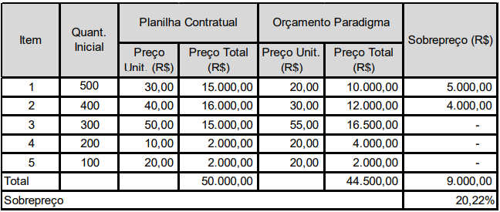
Sobrepreço e Superfaturamento
Método da Limitação dos Preços Unitários
O preço unitário de nenhum serviço pode ser injustificadamente superior ao paradigma
O preço para acréscimo de serviço deve ser o menor entre o preço paradigma e o contratado
Notes:
47

Slide 48
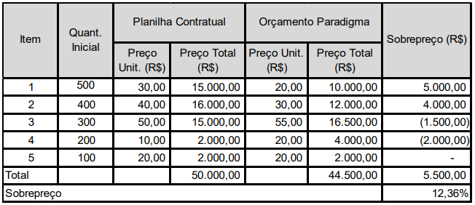
Sobrepreço e Superfaturamento
Método da Limitação do Preço Global
Acórdão 1551/2008-Plenário
3. Na avaliação econômica do contrato, o eventual sobrepreço existente deve ser apurado de forma global, isto é, fazendo-se as compensações do preços excessivo de alguns itens com os descontos verificados em outros, principalmente se os preços são os mesmos oferecidos na licitação da obra e se pode constatar que a proponente sopesou de forma diferenciada o custo dos diversos serviços, tirando proveito das possíveis vantagens comparativas, desde que de forma legítima. Situação diversa ocorre com itens eivados de ilegalidade, tais os que apresentaram modificação sensível dos parâmetros eleitos na licitação, justificando a impugnação individual do item anômalo
Notes:
48

Slide 49
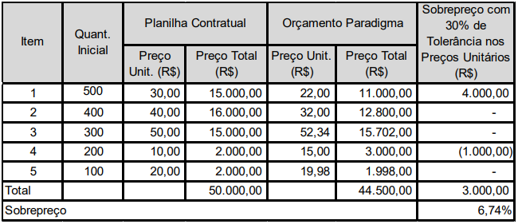
Método da Limitação do Preço Global com Faixa de Tolerância
Notes:
49

Slide 50
  Método de Cálculo do Sobrepreço
Para apuração de sobrepreço em obras públicas, aplica-se preferencialmente o método da limitação dos preços unitários ajustado (MLPUA) na análise de editais e o método da limitação do preço global (MLPG) no caso de obra já contratada. (Acórdão 2.510/2016-Plenário).

Slide 51
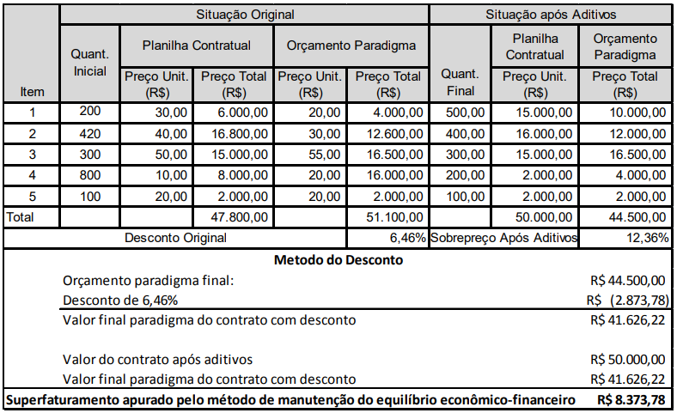
Método da Manutenção do Equilíbrio Econômico-Financeiro (Método do Desconto)
Notes:
51

Slide 52
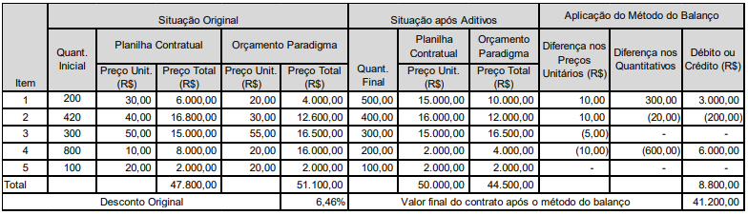
Sobrepreço e Superfaturamento
Método do Balanço
Notes:
52

Slide 53
Qual a situação da Obra
Ainda em Licitação
Já Contratada
Qual o Regime de Execução Contratual?
Houve Aditamento Contratual?
Sim
Empreitada por Preço Unitário
Empreitada por Preço Global
Não
O contrato Apresentou Sobrepreço Original?
Não
Sim
Método da Limitação do Preço Unitário
Método da Limitação do Preço Global
Método do Desconto
Método do Balanço

Slide 54
Superfaturamento de Quantidade
Refere ao valor pago em excesso (ou a menos) devido aos quantitativos executados em menor (ou maior) quantidade do que os medidos (cobrados).
Para o cálculo dessa parcela utiliza-se o somatório das diferenças entre os quantitativos medidos e os levantados documentalmente ou no exame de local multiplicados pelos preços medidos (cobrados).
    Onde:
    Q_{M} = Quantidade de serviços medidos ou pagos
    Q_{P} = Quantidade de serviços efetivamente executados
    P_{M} = Preço unitário dos serviços medidos ou pagos
    SF_{Q} = Superfaturamento devido à quantidade e qualidade

Slide 55
Superfaturamento de Qualidade
O superfaturamento de qualidade surge de pagamentos por serviços executados em desconformidade com as especificações ou normas técnicas. Também pode ser decorrente da adoção na execução do serviço, de materiais com qualidade inferior à especificada nas respectivas composições de custos unitários. O custo direto efetivamente incorrido pela contratada para a execução do serviço é menor, mas essa diferença não é contabilizada na planilha orçamentária contratual.
Trata-se da modalidade de superfaturamento mais difícil de ser quantificada, pois nem sempre se consegue precificar os prejuízos advindos da execução dos serviços com qualidade deficiente. Podem-se adotar os seguintes métodos para quantificar o superfaturamento de qualidade:
  Alteração de Serviço
  Custo de reparo dos serviços defeituosos
  Perda econômica decorrente da redução da vida útil
  Valor presente líquido da perda de receita decorrente da menor qualidade

Slide 56
Superfaturamento de Qualidade
  Método da Alteração de Serviço:
Por esse método, converte-se o superfaturamento de qualidade em superfaturamento de quantidade. Para o cálculo desse superfaturamento, faz-se o somatório das diferenças entre os quantitativos originais dos serviços que tiveram a qualidade alterada e os quantitativos dos serviços com qualidade deficiente, efetivamente executados, multiplicadas pelos respectivos preços, conforme equação a seguir:
Onde:
S_{Qualidade} é o superfaturamento devido à execução de serviços com qualidade deficiente;
q^{i}_{o} é a quantidade do serviço “i” com o nível de qualidade especificado no edital ou contrato;
q^{i}_{s} é a quantidade de serviço com qualidade alterada efetivamente executado, em substituição ao serviço “i” originalmente especificado;
p^{i}_{o} é o preço unitário contratual do serviço “i” com o nível de qualidade especificado no edital ou contrato; e
p^{i}_{s} é o preço unitário de serviço com qualidade alterada efetivamente executado, em substituição ao serviço “i” originalmente especificado. Será adotado preço unitário previsto na planilha contratual, se o novo serviço com qualidade alterada estiver previsto no contrato. Caso contrário, adotar-se-á um preço paradigma de mercado para o serviço executado com a qualidade alterada.

Slide 57
Superfaturamento de Qualidade
Método do Custo de reparo dos serviços defeituosos:
Em diversas situações, a conversão do superfaturamento de qualidade em superfaturamento de quantidade mostra-se insuficiente para quantificar todos os prejuízos da contratante. Isso porque os serviços executados em desconformidade com as especificações ou normas técnicas podem exigir reparos.
Utiliza-se o exemplo de um pilar executado com concreto de resistência à compressão inferior ao especificado no cálculo estrutural, gerando a necessidade de se fazer um reforço estrutural mediante aumento da seção transversal do pilar defeituoso. O custo do serviço de reforço pode ser muito superior à diferença de preços entre o concreto especificado e o efetivamente executado. Há casos, inclusive, em que pode ser necessária a demolição do serviço mal executado e seu completo refazimento. Dessa forma, o superfaturamento corresponderá aos custos diretos e indiretos de todos os serviços associados ao reparo dos serviços defeituosos.

Slide 58
Superfaturamento de Qualidade
Cálculo pela perda econômica decorrente da redução da vida útil
Em alguns casos, não foi o material utilizado que deu causa ao superfaturamento de qualidade, mas sim a própria execução do serviço que causou a sua não conformidade. É o caso de uma rodovia cujo índice de irregularidade longitudinal ficou excessivamente elevado, causando uma redução de sua vida útil. Nesse exemplo, não caberia utilizar o custo de reparo dos serviços defeituosos, pois a correção dos vícios pode ser economicamente inviável. Deve-se, portanto, estabelecer algum parâmetro econômico objetivo para relacionar a perda da vida útil a não conformidade do serviço executado.
Cálculo pelo valor presente líquido da perda de receita decorrente da menor qualidade
É outro critério objetivo e fácil de ser utilizado nos empreendimentos que geram receita e tiveram que ter suas atividades suspensas para possibilitar o reparo ou recuperação de serviços ou instalações não conformes. Por exemplo, seria o critério adotado quando a correção de um detalhe executivo ou a troca de um componente defeituoso de uma usina hidroelétrica exige a paralisação da geração de energia por um determinado período.

Slide 59
Superfaturamento de Jogo de Planilha
O superfaturamento por desequilíbrio econômico-financeiro ou jogo de planilha ocorre quando há o rompimento do equilíbrio econômico-financeiro inicial do contrato em desfavor da Administração por meio da alteração das cláusulas de serviço (mudanças de quantitativos, inclusões ou exclusões de serviços, etc.)
Ao iniciar qualquer análise de desequilíbrio econômico-financeiro é fundamental a determinação do ponto de equilíbrio econômico-financeiro do contrato, obtido através da identificação do sobrepreço ou desconto original de cada item contratual em comparação com preços referenciais na data-base da proposta.
A ideia de se determinar esse ponto de equilíbrio é verificar posteriormente se, considerando as quantidades e preços realmente executados ao final do contrato e os preços tomados como paradigma, foi preservado o ponto de equilíbrio original do contrato. Em caso negativo, a análise apontará se o novo ponto obtido é favorável ou desfavorável à Administração Pública.

Slide 60
Superfaturamento de Jogo de Planilha
O jogo de planilha ocorre especialmente devido à:
  Acréscimo de quantidades de itens originais com sobrepreços;
  Decréscimo ou supressão de quantidades de itens originais com subpreços;
  Alteração de preços originais por meio de termos aditivos (reequilíbrio econômico-financeiro);
  Inclusão de itens novos com sobrepreços.

Slide 61
Superfaturamento por Antecipação de Pagamentos
Os pagamentos antecipados, não previstos em edital e sem a prévia contrapartida do contratado, representam diminuição da parcela de custos financeiros da empresa inicialmente previstos para a realização do objeto contratual, estes normalmente alocados na composição do BDI.
Para se calcular essa parcela de superfaturamento, primeiro devemos estabelecer o período de tempo entre a antecipação do pagamento e a data da sua devida cobrança. Definido esse período, sugere-se utilizar a taxa Selic para descontar os pagamentos desde a data da efetiva prestação dos serviços até a data em que os pagamentos foram realizados. Poderão ser calculadas várias sub-componentes, uma vez que pode ocorrer mais de uma antecipação no mesmo contrato.

Slide 62
Superfaturamento por Antecipação de Pagamentos

Slide 63
Superfaturamento por Distorção do Cronograma Físico-Financeiro
Caracteriza-se por proposta com preços unitários superiores ao do mercado nos serviços a serem executados inicialmente, compensando-os com reduções significativas nos preços dos serviços a executar no final do contrato, de forma a manter o valor global do contrato dentro dos valores de mercado.
Para o cálculo da eventual parcela do superfaturamento por distorção do cronograma físicofinanceiro é necessário um balanço de diferenças entre o devido e o pago, de forma análoga ao procedimento adotado nesta Orientação Técnica para o superfaturamento por adiantamento de pagamentos.

Slide 64
Superfaturamento por Reajustamentos Irregulares
É expressamente proibida a previsão ou concessão de reajustes em prazo inferior a 12 (doze) meses, contados a partir da data prevista para apresentação da proposta, ou do orçamento a que essa proposta se referir. Nesse caso, todo o reajuste pago antes do prazo legal é caracterizado como dano.
Esse tipo de dano também pode ocorrer em virtude de erros de cálculo de reajustamento ou pela adoção de critérios de reajustamento com índices que não reflitam da melhor forma a variação dos custos do objeto contratado, situação em que o montante de superfaturamento pode ser avaliado por meio de novos cálculos de reajuste, baseados em índices adequados e isentos de erros.

Slide 65
Superfaturamento por Reajustamentos Irregulares
Mesmo que o índice de reajustamento usado seja correto é necessário verificar, nos contratos de longa duração, se o índice realmente tem conseguido refletir a variação de preços do mercado, pois quando há um lapso muito grande entre a licitação e o pagamento dos serviços, os preços devem, durante toda a execução do contrato, estar em consonância com os preços praticados no mercado, de forma a manter o equilíbrio econômico-financeiro inicialmente pactuado.
O cálculo necessitará de análises anuais nas datas-bases do contrato e sua comparação com preços de mercado e os índices devidos, adotando-se o método de análise de preços mais adequado dentre os apresentados no tópico 5.3 da Orientação Técnica.

Slide 66
Superfaturamento devido à prorrogação injustificada do prazo contratual com custos adicionais para a Administração Pública
O superfaturamento devido à prorrogação injustificada do prazo contratual corresponde aos valores pagos indevidamente pela administração local da obra e pela manutenção e operação do canteiro de obras, bem como da(s) fatura(s) de reajustamento paga(s) em decorrência da prorrogação injustificada do prazo contratual. Nesse valor não estão incluídas a devida multa contratual e demais penalidades legais.

Slide 67
Superfaturamento por Superdimensionamento
O superfaturamento por superdimensionamento de projetos é decorrente da aquisição de serviços e materiais com dimensão, quantidade, e/ou qualidade além das necessárias para o desempenho exigido, segundo práticas e normas de engenharia vigentes à época do projeto, sendo quantificado pela parcela de lucro incidente sobre a quantidade superdimensionada.
Essa modalidade de superfaturamento só pode ser imputada ao construtor quando houver fortes indícios desse mecanismo de fraude ou nos casos em que o contratado seja o responsável pela autoria do projeto superdimensionado.

Slide 68
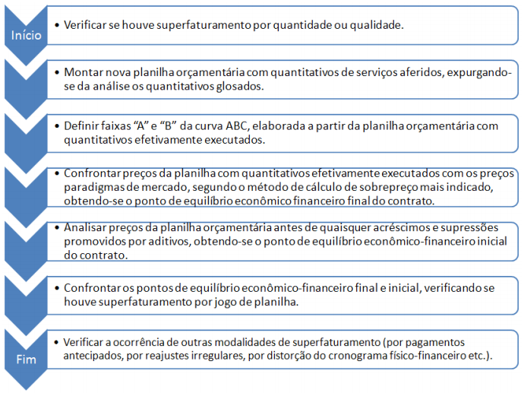
Procedimento para Apuração do Superfaturamento

Slide 69
Obrigado !!!

